Slide 1
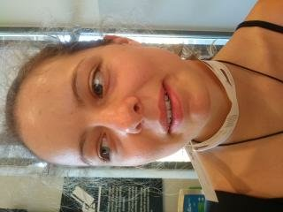
TTR 2018/2019
INTERVENTION BIOMOLESQUE 2/4
Le cours a même pas commencé et je suis déjà perdu
LE GÉNOME EST UN « LIVRE DE CUISINE » FORMÉ DE CHAPITRES (CHROMOSOMES) QUI CONTIENNENT DES RECETTES (GÈNES) SOUS LA FORME D’UNE SUITE DE LETTRES (NUCLÉOTIDES). CERTAINES RECETTES CONTIENNENT L’INFORMATION POUR FABRIQUER LES USTENSILES (ARNS) ET D’AUTRES POUR ASSOCIER LES INGRÉDIENTS (ACIDES AMINÉS) AFIN DE PRÉPARER DIFFÉRENTS PLATS (LES PROTÉINES) !

Slide 2
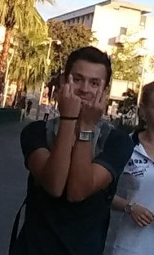
SOMMAIRE
COURS 1 :
A- INTRODUCTION
B- LES ACIDE NUCLÉIQUES
C- LA REPLICATION DE L’ADN
COURS 2 :
D- LA SYNTHÈSE DES PROTÉINES
E- RÉGULATION DE L’EXPRESSION DES GÈNES
F- LA MÉIOSE

Slide 3
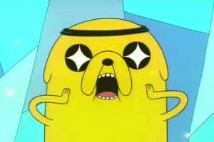
NUCLÉOTIDES ----- NUCLÉOTIDES
LIAISON 3’-5’ PHOSPHODIESTER
Liaison 5’ phosphoester
NUCLEOSIDE
1 À 3 GROUPES PHOSPHATE
Liaison N-glycosidique
1 À 3 GROUPES PHOSPHATE
1 BASE AZOTÉE
A , G , C , T , U
=
5 base azotées majeurs
D’autres bases mineurs dans l’ARN
PENTOSE
( sucre à 5 côtés )
BASES ROUGE : PURINES
BASES BLEU : PYRIMIDINES

Slide 4
2 DIFFÉRENCES ENTRE LES NUCLÉOTIDES DE L’ADN ET L’ARN
 | ADN | ARN
PENTOSE DIFFÉRENT | 2’-désoxyribose (oxygène absent) carbone 2’ orienté vers le plan de la base (conformation C2’-endo)
1 DES BASES DIFFÉRENTES | Adénine (A) Guanine (G) Cytosine (C) Thymine (T)
Ribose (oxygène présent) carbone 3’ orienté vers le plan de la base (conformation C3’-endo)
Adénine (A) Guanine (G) Cytosine (C) Uracile (U)

Slide 5
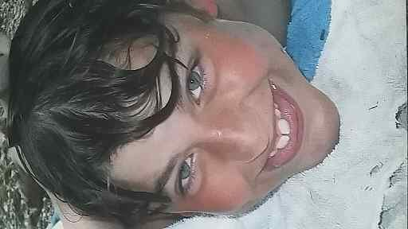
ADN ET ARN FORMENT UNE SUITE DE LETTRES ( EX: ACCCAAGGTCTG )
CORRESPONDANT À LEUR STRUCTURE PRIMAIRE
MAIS
ATTENTION
ILS ONT UN SENS ET SE LISENT DANS LE SENS 5’-3’
LA LECTURE SE FAIT DONC DANS LE SENS INVERSE
( EXTRÉMITÉ 5’-PHOSPHATE → EXTRÉMITÉ 3’-OH LIBRE )
(5’-ACCCAAGGTCTG-3’ )
COMPRIS !!!
Notes:
c’est ainsi que le message est formé

Slide 6
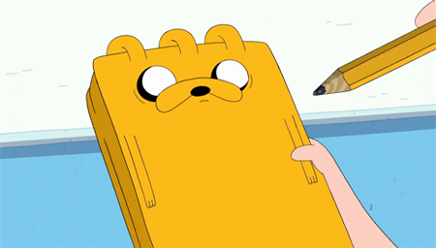
2 travaux ont précédé et aidé à l’élucidation de la structure secondaire de l’ADN
- Étude de la composition en base de l’ADN:
* 2 constantes A=T et C=G → A/T et G/C = 1
* (A+T)/(C+G) → Spécifique d’une espèce donnée
- Étude de diffraction des rayons X par l’ADN:
* L’ADN possède une structure d’hélice avec un DIAMÈTRE CONSTANT 2 nm
* Le squelette sucre-phosphate à l’extérieur / Les bases à l’intérieur
* Le nombre de brins formant cette hélice est INdéterminée

Slide 7
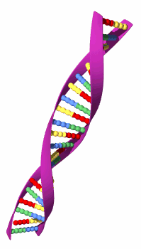
Watson et Crick et le modèle de la double hélice
Les paires de bases obéissent au PRINCIPE DE COMPLÉMENTARITÉ:
Une purine s’associe avec une pyrimidine et d’après les ratios A/T et G/C = 1
A s’apparie avec T ( 2 LH entre ) C s’apparie avec G ( 3 LH entre )
Les bases de brins s’associent par des liaisons hydrogènes (LH)
L’hélice contient 2 brins d’ADN ANTIPARALLÈLES cad orienté en sens inverse
Notes:
ATTENTION les nucléotides d’un même brin sont relié par des liaison 3’ 5’ phosphodiester mais les nucléotides de 2 brin différent sont relié par leur base par des LH

Slide 8
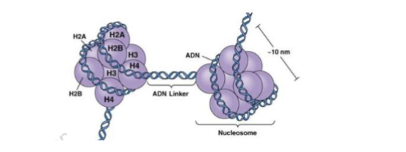
Watson et Crick et le modèle de la double hélice 2
L’hélice possède 2 sillons car les angles entre les liaisons glycosidiques sont différents
Dedans, les bases exposent des sites donneurs (D) et accepteurs (A) d’ Hydrogènes (H) pour former des LH avec des protéines (P)
Sillon majeur : 240° / P spécifiques EX : P pour la régulation des gènes : TATA BOX
Sillon mineur : 120° / Histones = P spécifique du sillon Mineur
Les Histones conditionnent la structure tertiaire de l’ADN car elle s’enroule autour d’un octamère d’histones formé de 4 paires (H2A,H2B,H3,H4) = NUCLÉOSOME
HISTONES= domaine central globulaire commun + queue N-terminal variable
→ riches en AA basiques ( Lysine + Arginine ) chargés positivement
Notes:
Hisone sont basiques car l’ADN est acide

Slide 9
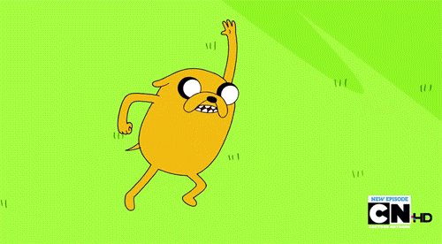
CHANGEMENT
Notes:
JEU MEILLEUR MIX AND TWIST

Slide 10
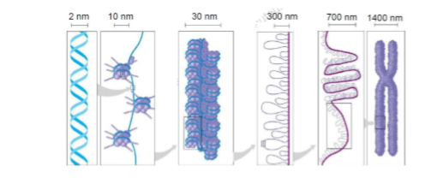
NUCLEOSOMES + ADN LINKER = FIBRE DE CHROMATINE ( collier de perle )
SOLÉNOÏDE
( 1 tour d’hélice = 6 nucléosomes)
BOUCLE DE CHROMATINE
NUCLÉOSOME
CHROMATIDE
ADN NU
CHROMOSOME À 2 CHROMATIDES
ADN LINKER
CHARPENTE PROTÉIQUE

Slide 11
LA COMPACTION DE L’ADN EST VARIABLE
EN INTERPHASE | EN MITOSE
PEU COMPACTÉE ACCESSIBLE EUCHROMATINE | COMPACTÉE NON ACCESSIBLE HÉTÉROCHROMATINE
DANS LE TEMPS
DANS L’ESPACE
PÉRIPHÉRIE | CENTRE
HÉTÉROCHROMATINE | EUCHROMATINE
Notes:
Métaphore du lac liquide gelée

Slide 12
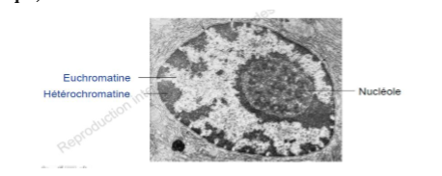

Slide 13
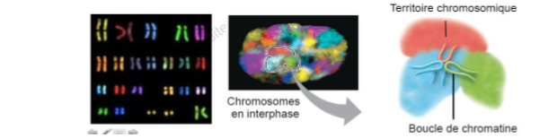
LA COMPACTION DE L’ADN EST VARIABLE 2
Chaque chromosome occupe un territoire défini dans le noyau.
Certaines portions de chromosome forment des boucles d’euchromatines (décompactées, accessibles et riches en gènes) situées à proximité des enzymes impliquées dans l’expression des gènes.
Les boucles de chromosomes différents peuvent être proches pour faciliter l’expression coordonnée de gènes situés sur des chromosomes différents .
Notes:
Métaphore du lac divisé en plein de lac

Slide 14
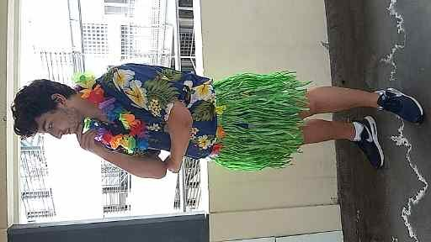
RECAP STRUCTURE DE L’ADN
PRIMAIRE : ENCHAÎNEMENT DE NUCLÉOTIDES FORMANT UNE SUITE DE LETTRES CONSTITUANT LE MESSAGE GÉNÉTIQUE
SECONDAIRE : DOUBLE HÉLICE FORMÉE DE 2 BRINS
TERTIAIRE : INTERACTION AVEC LES HISTONES ( COMPACTION / DÉCOMPACTION )
Tout à l’air plausible

Slide 15
STRUCTURE DE L’ARN
Sa structure primaire ressemble à celle de l’ADN mais diffère par la présence du groupe OH lui donnant des propriétés propres :
→ Il peut être D/A d’H et former des LH impliqués dans la structure tertiaire
→ Son squelette sucre-phosphate est “ collant “

Slide 16
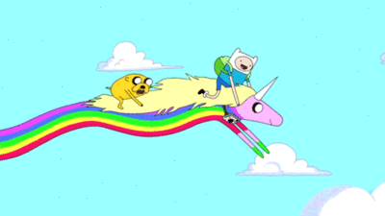
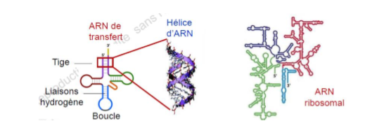
STRUCTURE DE L’ARN 2
Sa structure secondaire est variée :
Une molécule d’ARN n’est formée que d’un seul brin mais elle peut se replier par appariement INTRAMOLÉCULAIRE de bases complémentaires pour former localement une hélice (duplex d’ARN) dont les caractéristiques diffèrent de celles de la double-hélice d’ADN !
Les ARNs peuvent contenir des régions appariées (tiges) et non appariées (boucles) et former des structures très complexes comme l’ARN ribosomal.
Notes:
Métaphore du scotch

Slide 17
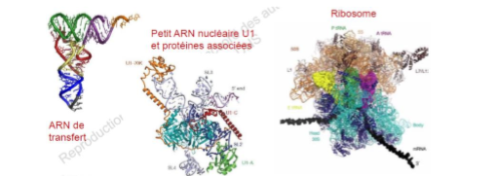
STRUCTURE DE L’ARN 3
Sa structure tertiaire conditionne la fonction des différents types d’ARN:
Elles dépendent d’interactions multiples impliquant des ions (Mg2+), des boucles adjacentes, le ribose, des protéines…
Chaque type d’ARN joue un rôle précis au cours des étapes de l’expression des gènes . TOUS ONT UN RÔLE À JOUER

Slide 18
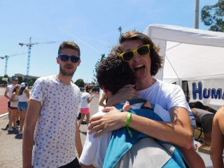
FINNNNNNN
MAIS NE VOUS INQUIÉTEZ PAS ON SE REVOIT DEMAIN !!!!!!
NOOOON JE VEUX ENCORE RESTER AVEC LA BIOMOL
Il aime se faire du mal celui-là

